Slide 1
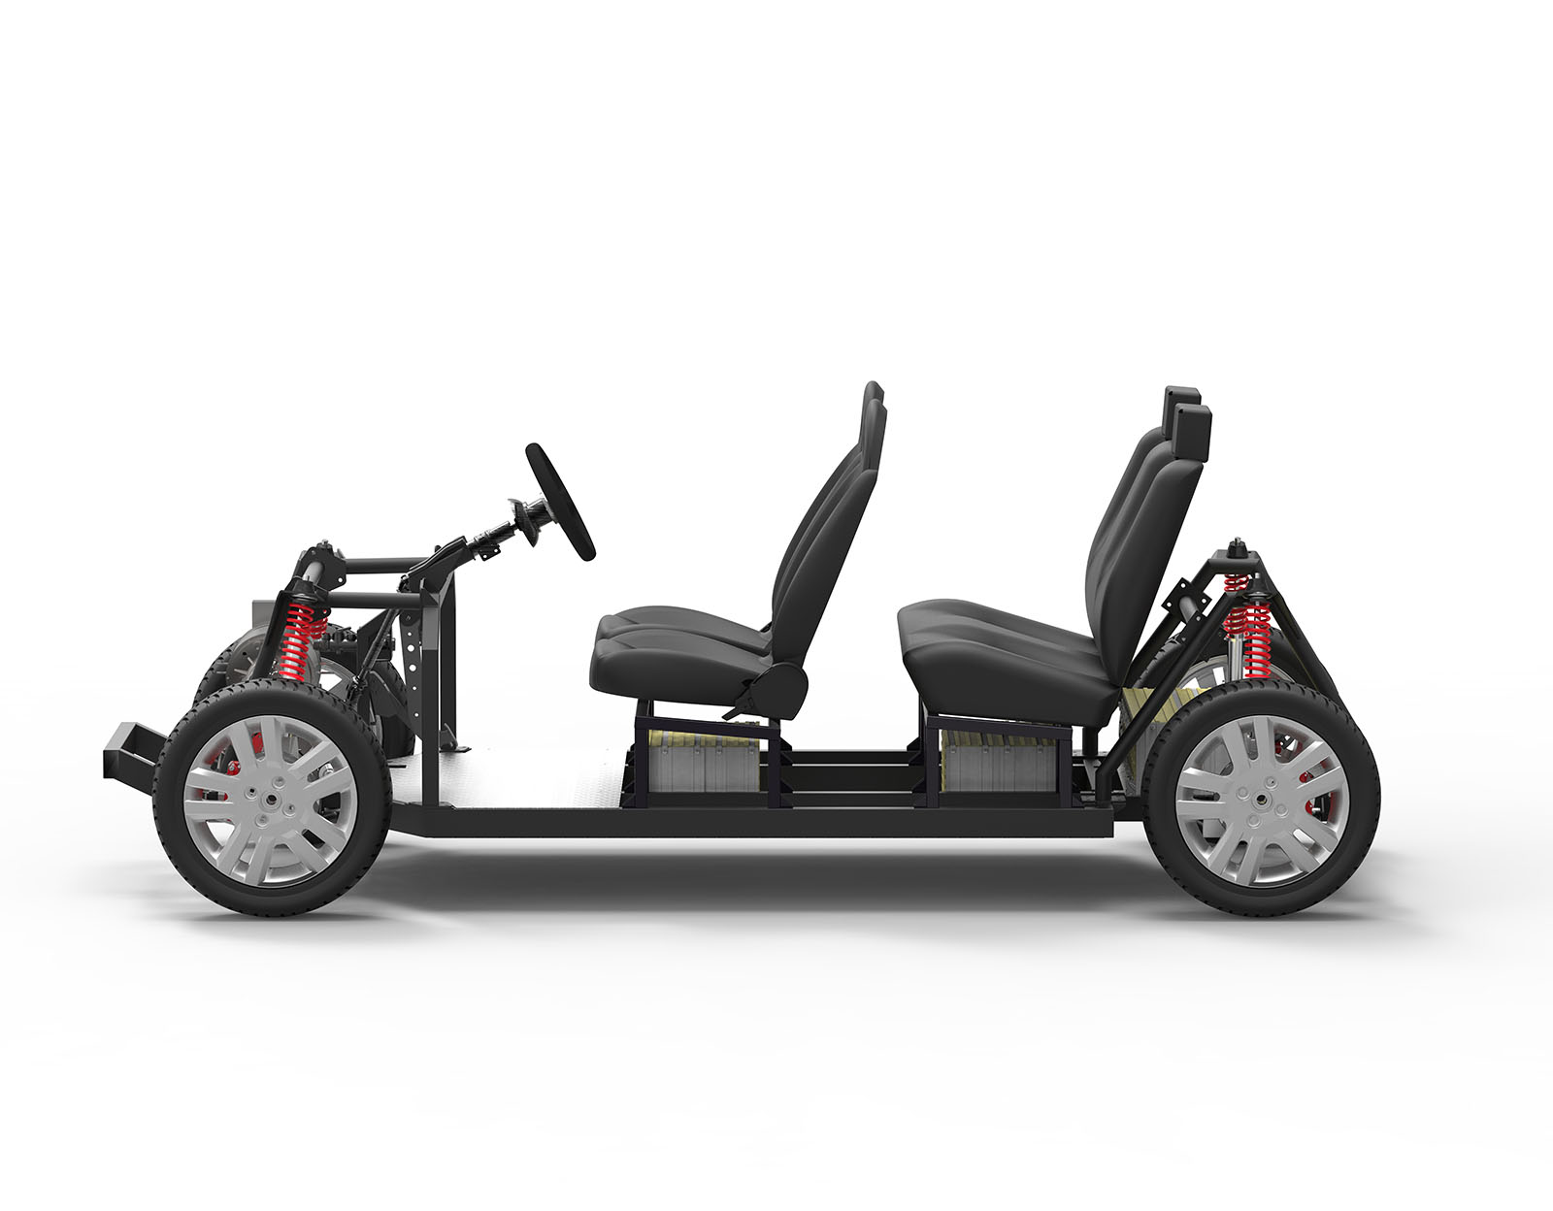
PyOSV
Comment modéliser un objet complexe …
une voiture électrique Open Source, par exemple?
10 participants à l’Atelier CampOSV 2018
Merci
Mathieu, Alexandre, Julien, Julie, Emile, Vivien, François, Bernard, Laurent, Adrien
Hackathon CampOSV Mars 2018, Rennes

Slide 2
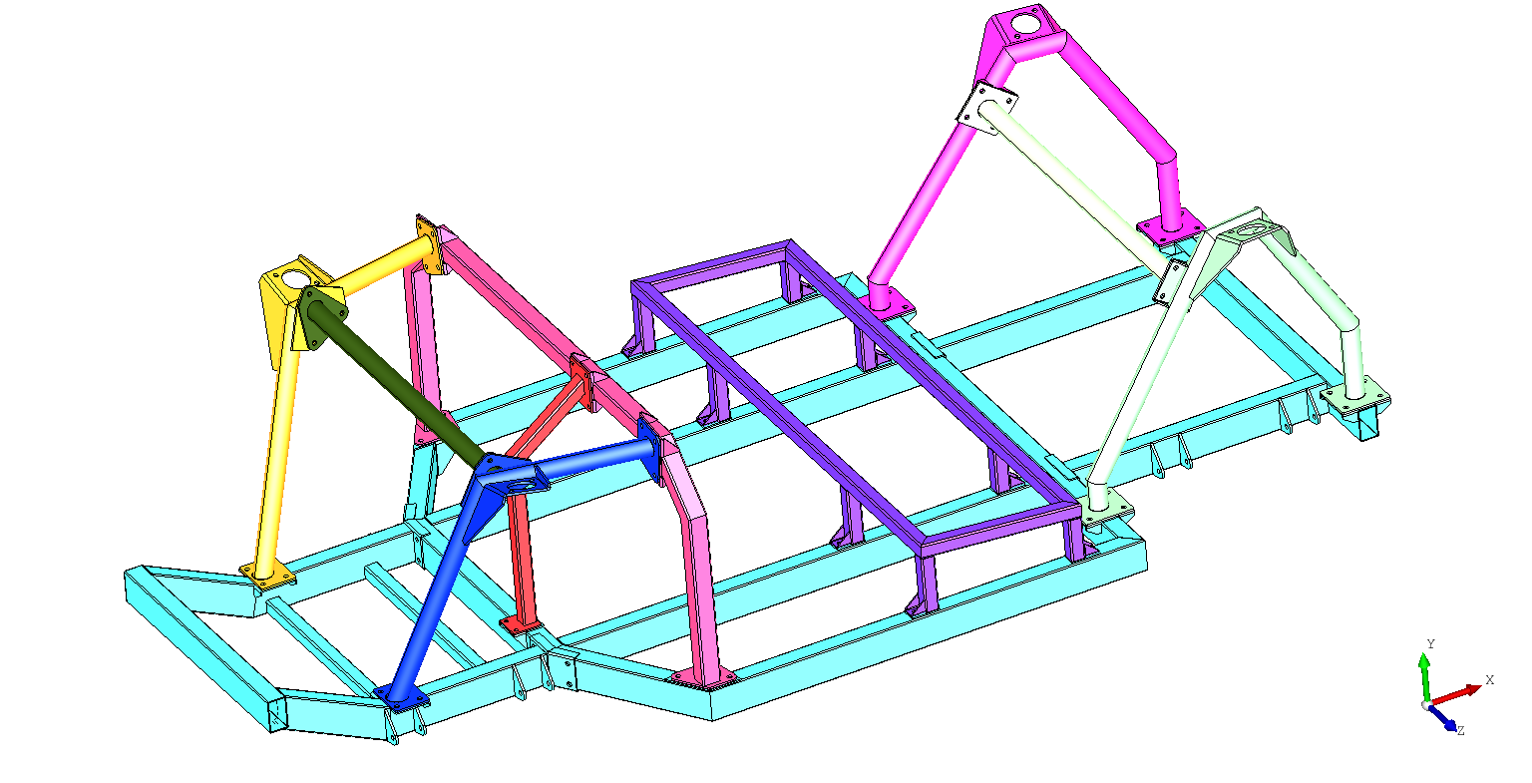
PyOSV
Le prototype logiciel
Présentation des concepts et de l’architecture
Hand on !! / Coding interactif
Hackathon CampOSV Mars 2018, Rennes

Slide 3
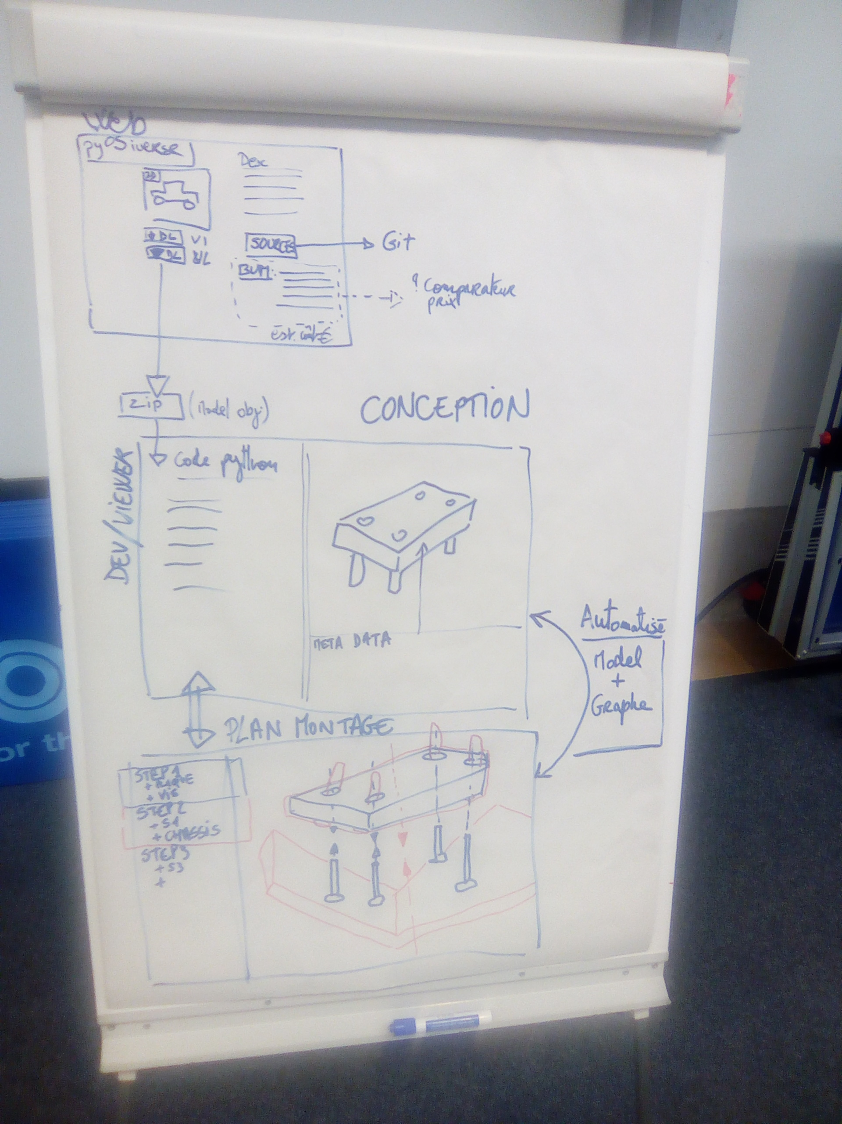
PyOSV
Du prototypage ...
Vision concepteurs …
Vision makers …
BOM et notice
automatiques
Hackathon CampOSV Mars 2018, Rennes

Slide 4
PyOSV
Quel modèle économique ?
Freemium
Services au makers et startups/PME
Solution technique
Un rapport et des suggestions en cours de rédaction
Hackathon CampOSV Mars 2018, Rennes

Slide 5

PyOSV
pour créer des librairies de pièces !
Hackathon CampOSV Mars 2018, Rennes

